Slide 1
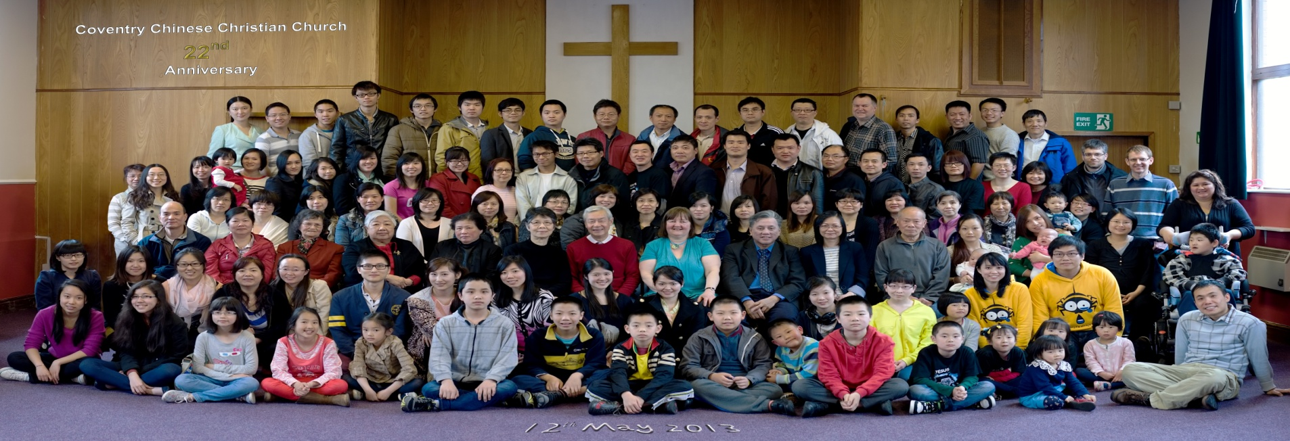
提前6:3-21
属神的人
韦焜墀牧师
130908
COVENTRY CHINESE CHRISTIAN CHURCH 高云地利华人基督教会

Slide 2
提前太前书
保罗写信给他的学徒 /
属灵的儿子提摩太
帮助他
在以弗所教会牧养教会时
要面对的事宜。

Slide 3
今天经文的重点，
不是对事，而是对人，
不是事工，乃是生命。
这正是教会领袖
和所有跟随主的人
要留意的重点，
作属神的人。

Slide 4
所有跟随主的人要留意作属神的人
罗8:14-16
因为凡被神的灵引导的、都是神的儿子。15 你们所受的不是奴仆的心、仍旧害怕．所受的乃是儿子心、因此我们呼叫阿爸、父。16 圣灵与我们的心同证我们是神的儿女。

Slide 5
教会领袖要留意作属神的人。
彼前5:2-3
务要牧养在你们中间神的群羊、按着神旨意照管他们．不是出于勉强、乃是出于甘心．也不是因为贪财、乃是出于乐意。3 也不是辖制所托付你们的、乃是作群羊的榜样。

Slide 6
提前6:11
但你这属神的人、
要逃避这些事、追求
公义、
敬虔、
信心、
爱心、
忍耐、
温柔。

Slide 7
提前6:6
然而
敬虔
加上知足
的心便是大利了．

Slide 8
知足
对财利的态度、
价值观

Slide 9
1.提前6:7-8
因为我们没有带什么到世上来、也不能带什么去．8只要有衣有食、就当知足。

Slide 10
2. 提前6:9-10
但那些想要发财的人、就陷在迷惑、落在网罗、和许多无知有害的私欲里、叫人沉在败坏和灭亡中。

Slide 11
10贪财是万恶之根．
有人贪恋钱财、就被引诱离了真道、用许多愁苦把自己刺透了。

Slide 12
3. 提前6:17-19
你要嘱咐那些今世富足的人、不要自高、也不要倚靠无定的钱财．只要倚靠那厚赐百物给我们享受的神。

Slide 13
18又要嘱咐他们行善、在好事上富足、甘心施舍、乐意供给人、〔供给或作体贴〕19为自己积成美好的根基、豫备将来、叫他们持定那真正的生命。

Slide 14
「乐意供给人」
〔供给或作体贴〕
koinonikos G2843，
koinoonia G2833
就是很亲密、很密切的关系

Slide 15
林后1:7
…同受苦楚、
也必同得安慰。
约壹1:3
相交、

Slide 16
林后6:14-16
你们和不信的原不相配、
不要同负一轭．
…光明和黑暗有什么相通呢

Slide 17
communion(主餐)
林前10:16-17
我们所祝福的杯、岂不是同领基督的血么．我们所擘开的饼、岂不是同领基督的身体么。17我们虽多、仍是一个饼、一个身体．因为我们都是分受这一个饼。

Slide 18
比对:林前10:18
你们看属肉体的以色列人．那吃祭物的、岂不是在祭坛上有分么。

Slide 19
参：徒4:32
那许多信的人、都是一心一意的、
没有一人说、
他的东西有一样是自己的、
都是大家公用。

Slide 20
敬虔
eusebeia G2150。
eu-即美好，
因此敬虔就是对神(也有用作对人)的
景仰、仰慕，因而敬拜。

Slide 22
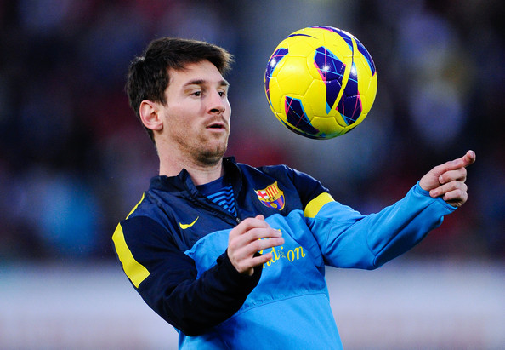

Slide 23
敬畏耶和华是智慧的开端
(箴9:10; 诗111:10)，
然而约壹4:18 爱里没有惧怕．爱既完全、就把惧怕除去．因为惧怕里含着刑罚．惧怕的人在爱里未得完全。我们要从敬畏而进入敬虔。

Slide 24
我们要从敬畏而进入敬虔。我们的神、我们的主
是配受最美好、
最崇高的景仰、
仰慕、
赞美。

Slide 25
提前6:13-16
我在叫万物生活的神面前、并在向本丢彼拉多作过那美好见证的基督耶稣面前嘱咐你、14要守这命令、毫不玷污、无可指责、直到我们的主耶稣基督显现．

Slide 26
15到了日期、那可称颂独有权能的、万王之王、万主之主、16就是那独一不死
[NIV who alone is immortal]、住在人不能靠近的光里、是人未曾看见、也是不能看见的、要将他显明出来。

Slide 27
但愿尊贵和永远的权能、都归给他。阿们。
啟5:12-13
曾被殺的羔羊、是配得權柄、豐富、智慧、能力、尊貴、榮耀、頌讚的。但願頌讚、尊貴、榮耀、權勢、都歸給坐寶座的和羔羊、直到永永遠遠。

Slide 28
怎能能够对神敬虔并更敬虔?
就是要
更认识祂，
从神的话语
圣经真道中学习。

Slide 29
提前6:12
你要为真道打那美好的仗、持定永生．你为此被召．也在许多见证人面前、已经作了那美好的见证。

Slide 30
提前6:3-5
若有人传异教、不服从我们主耶稣基督纯正的话、与那合乎敬虔的道理．4他是自高自大、一无所知、专好问难、争辩言词、从此就生出嫉妒、分争、毁谤、妄疑、5并那坏了心术、失丧真理之人的争竞。他们以敬虔为得利的门路．

Slide 31
提摩太阿、
你要保守所托付你的、躲避世俗的虚谈、和那敌真道似是而非的学问。21已经有人自称有这学问、就偏离了真道。愿恩惠常与你们同在。

Slide 32
学问是好的，也是重要的。
彼后3:15-16
就如我们所亲爱的兄弟保罗、照着所赐给他的智慧、写了信给你们．16 他一切的信上、也都是讲论这些事．信中有些难明白的、那无学问不坚固的人强解、如强解别的经书一样、就自取沉沦。

Slide 33
NB 林前2:6-16
然而在完全的人中、我们也讲智慧．但不是这世上的智慧、13 并且我们讲说这些事、不是用人智慧所指教的言语、乃是用圣灵所指教的言语、将属灵的话、解释属灵的事。〔或作将属灵的事讲与属灵的人〕

Slide 34
提前6:11
但你这属神的人、
要逃避这些事、追求公义、敬虔、信心、爱心、忍耐、温柔。
提前6:6
然而敬虔加上知足的心便是大利了．

Slide 35
我相信
耶稣是我的好朋友

Slide 36
我相信耶稣是我的好朋友
祂为我舍命使我能进天国
我相信天父是我的阿爸父
祂好疼爱我
祂以慈爱安慰我
我相信…

Slide 37
我相信圣灵是我的安慰者
祂时时同在温柔地牵引我
我相信生命充满美好计画
一生敬拜祢
活出最美的旨意
我相信…

Slide 38
我相信 我相信
打开心门来接受
选择这上好的福分不回头
我相信 我相信
我的生命已不同
一路上有主来陪伴我
永远不离开我
我相信…

Slide 39
我相信圣灵是我的安慰者
祂时时同在温柔地牵引我
我相信生命充满美好计画
一生敬拜祢
活出最美的旨意
我相信…

Slide 40
我相信 我相信
打开心门来接受
选择这上好的福分不回头
我相信 我相信
我的生命已不同
一路上有主来陪伴我
永远不离开我
我相信…

Slide 41
我相信 我相信
我相信天父是阿爸父
祂看我为宝贵
我相信 我相信
最爱我的就是阿爸父
祂看我为宝贵
我相信…

Slide 42
最宝贵
我相信…

Slide 43
我相信
耶稣是我的好朋友

